Slide 1


P13 formation développeur front-end OpenClassrooms
Utiliser une API pour un compte utilisateur bancaire avec React
Bénédicte HÉRAULT
©2021Lazez

Slide 2
Projet :
Création d’un site React pour une nouvelle banque
Nouvelle version du site :
Partie utilisateur
React
Redux
Responsive
Documents fournis :
Html-Css de l’ancienne version
API
Maquette page transaction
©2021Lazez

Slide 3


Contraintes :
React :
Utilisation de redux pour gérer le state
Api:
MongoDb
Créer une proposition de fichier yalm pour la partie de gestion des transactions
Autres contraintes techniques :
Responsive
« maquette »
©2021Lazez

Slide 4



Choix techniques :
Axios :
Pour la récupération des données
React-router-dom :
V6
Autres « outils » utilisés :
Yarn
@reduxjs/toolkit
Swagger editor
©2021Lazez

Slide 5
Réalisation 1/3 :
React App :
npx create-react app
Commandes :
yarn start
yarn add react-router dom
yarn add prop-types
yarn add axios
yarn add redux
yarn add react-redux
yarn add @reduxjs/toolkit
Commandes API:
npm install
npm run dev:server
npm run populate-db
Endpoints :
cf swagger de l’API
http://localhost:3001/api-docs
Port localhost : 3000 pour l’app
Port localhost : 3001 pour l’API
©2021Lazez

Slide 6
Réalisation 2/3 :
Structure React
Header
Home
Login
APP
router
Profile
Error
Footer
©2021Lazez

Slide 7
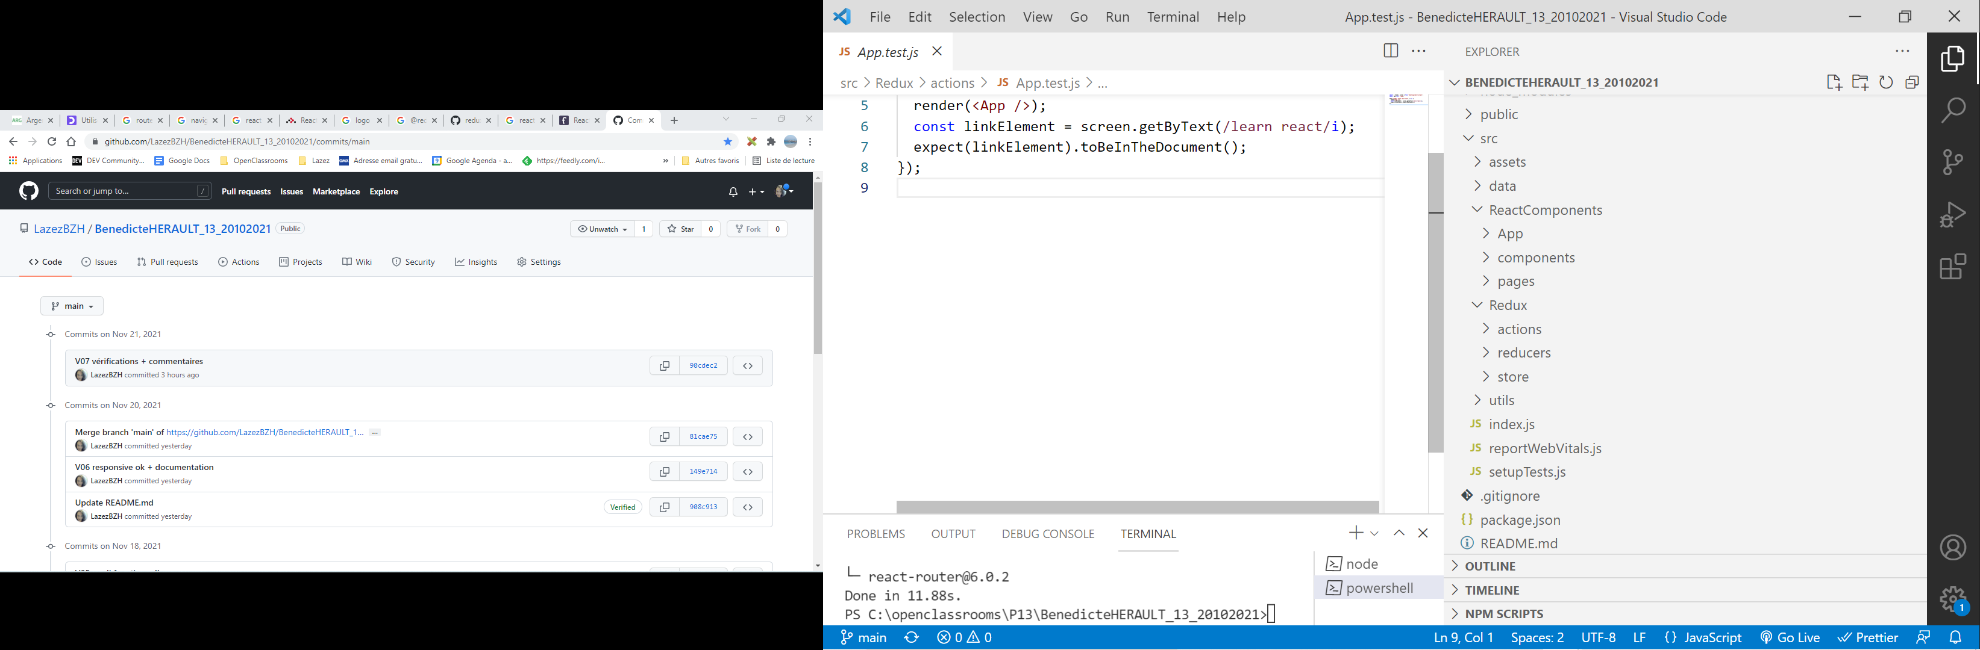
Réalisation 3/3 :
Structure Code
©2021Lazez

Slide 8
Redux 1/4 :
Rôle
  Gérer le state.
  Store : states gérés de manière globale, centralisée.
  State peut être modifié dans le store en envoyant des actions.
©2021Lazez

Slide 9
Redux 2/4 :
Principe
  Store gère les states
  Provider rend le store dispo pour les composants (store mis en props au provider)
  Hooks Redux :
    UseSelector : fait appel au store pour récupérer le state
    UseDispatch appelle les reducers qui envoient les nouveaux states au store
  Actions décrivent les changements de state
©2021Lazez

Slide 10
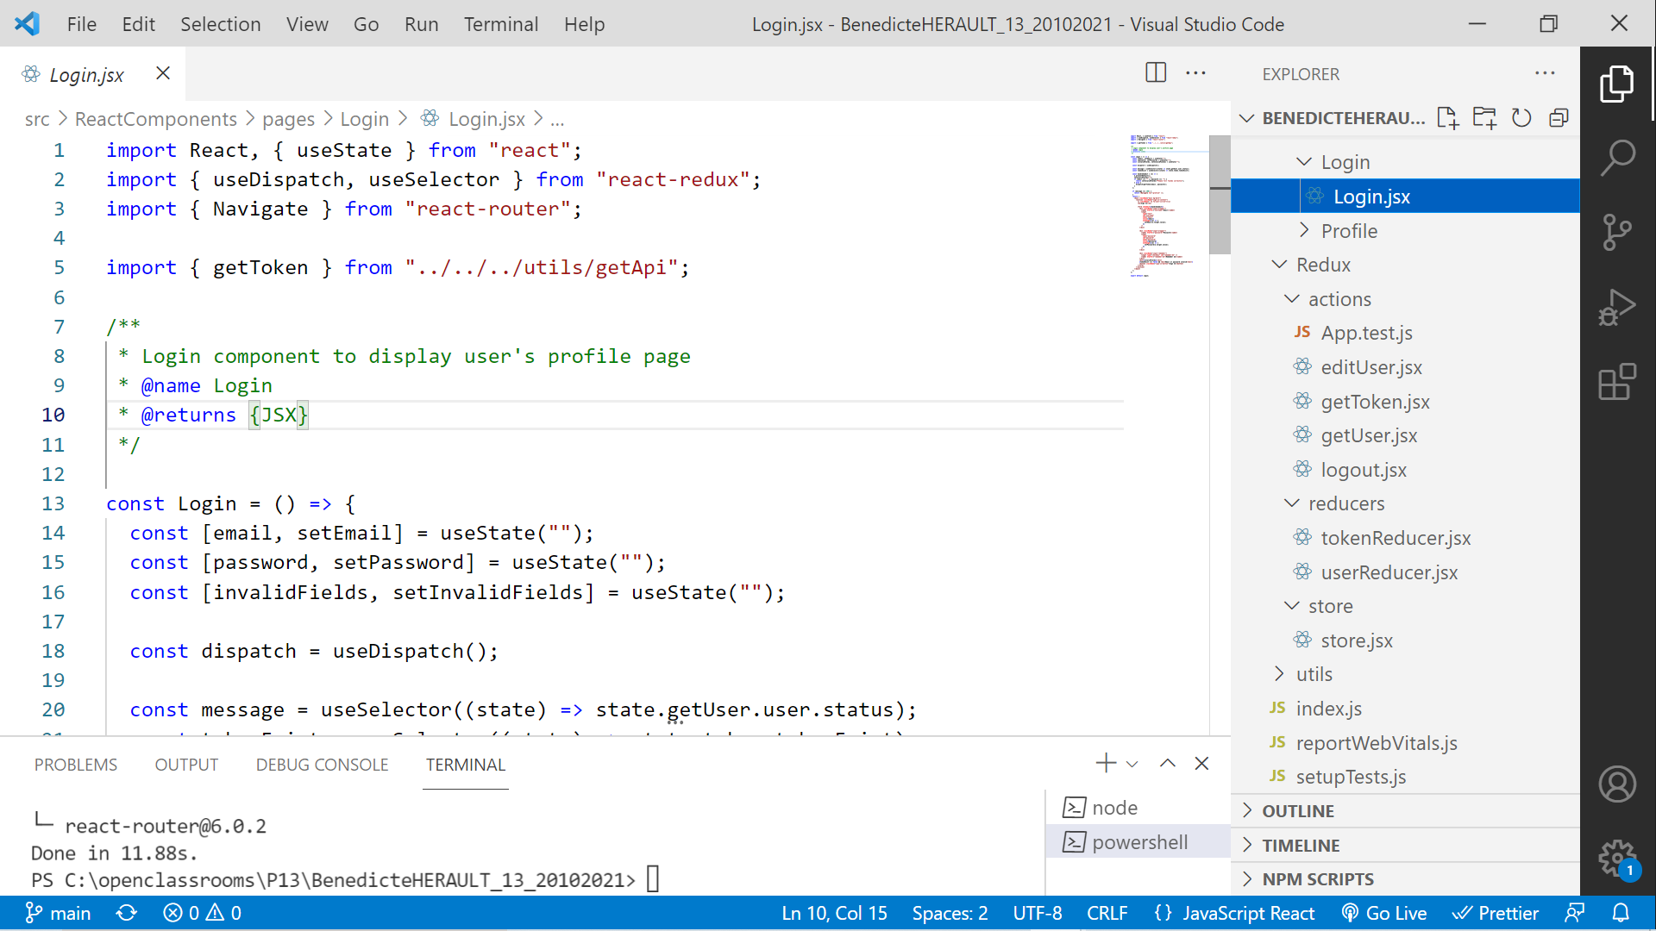
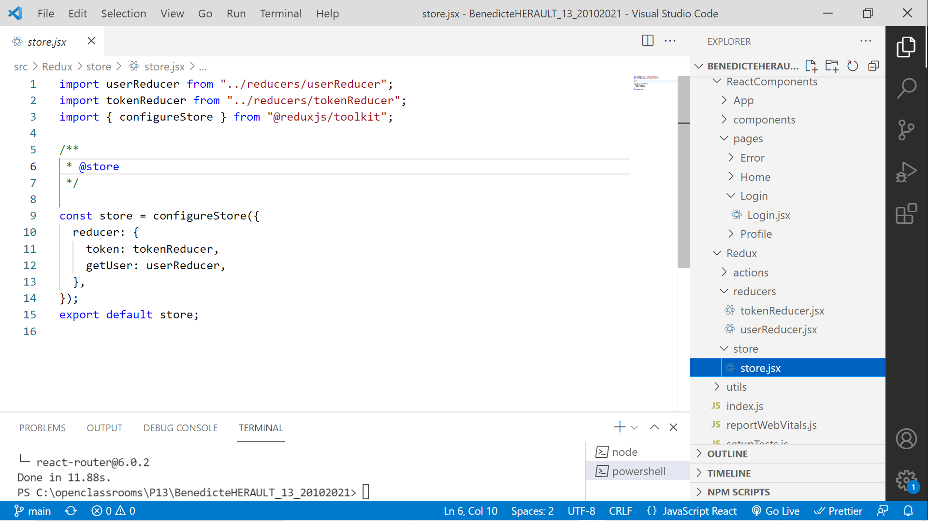
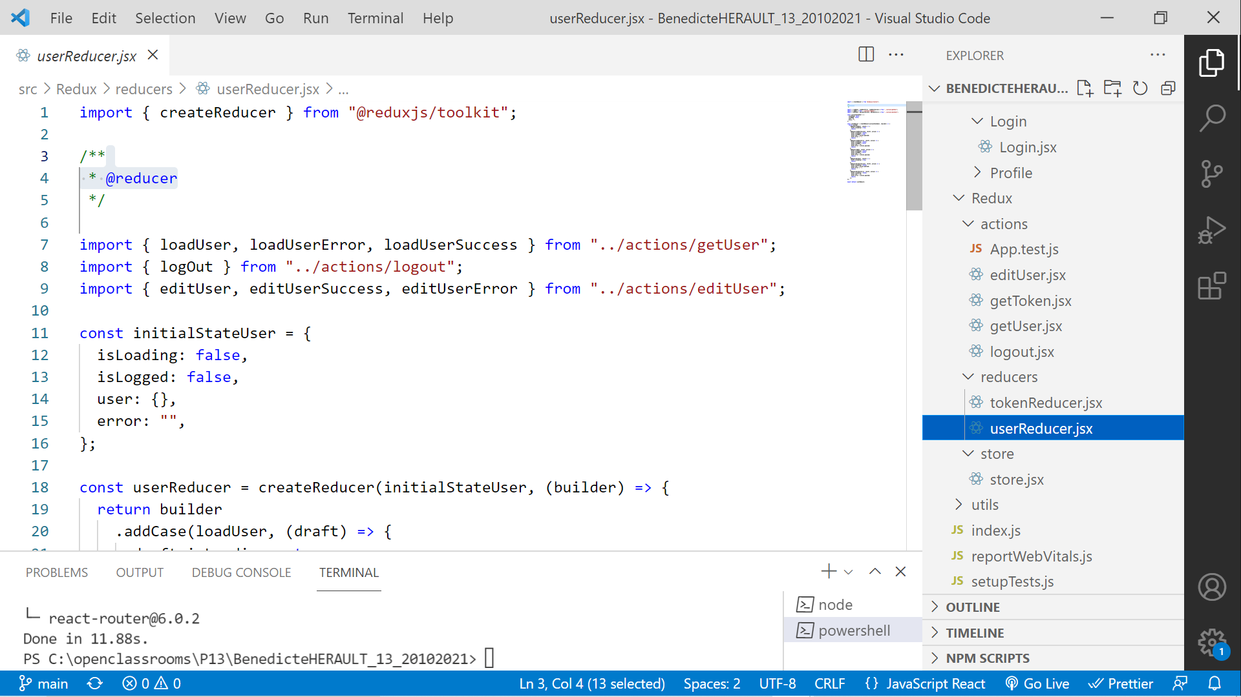
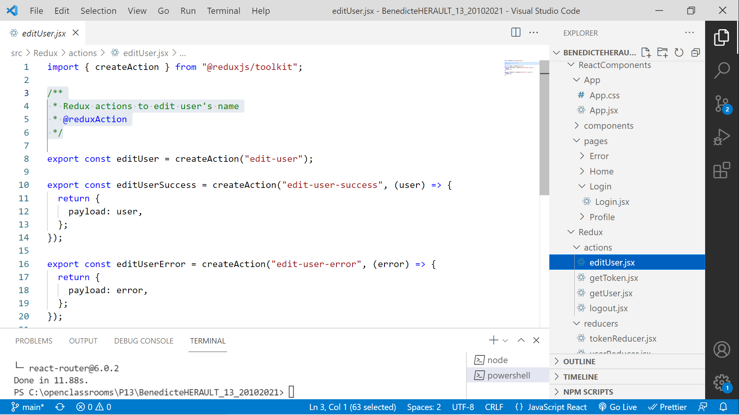
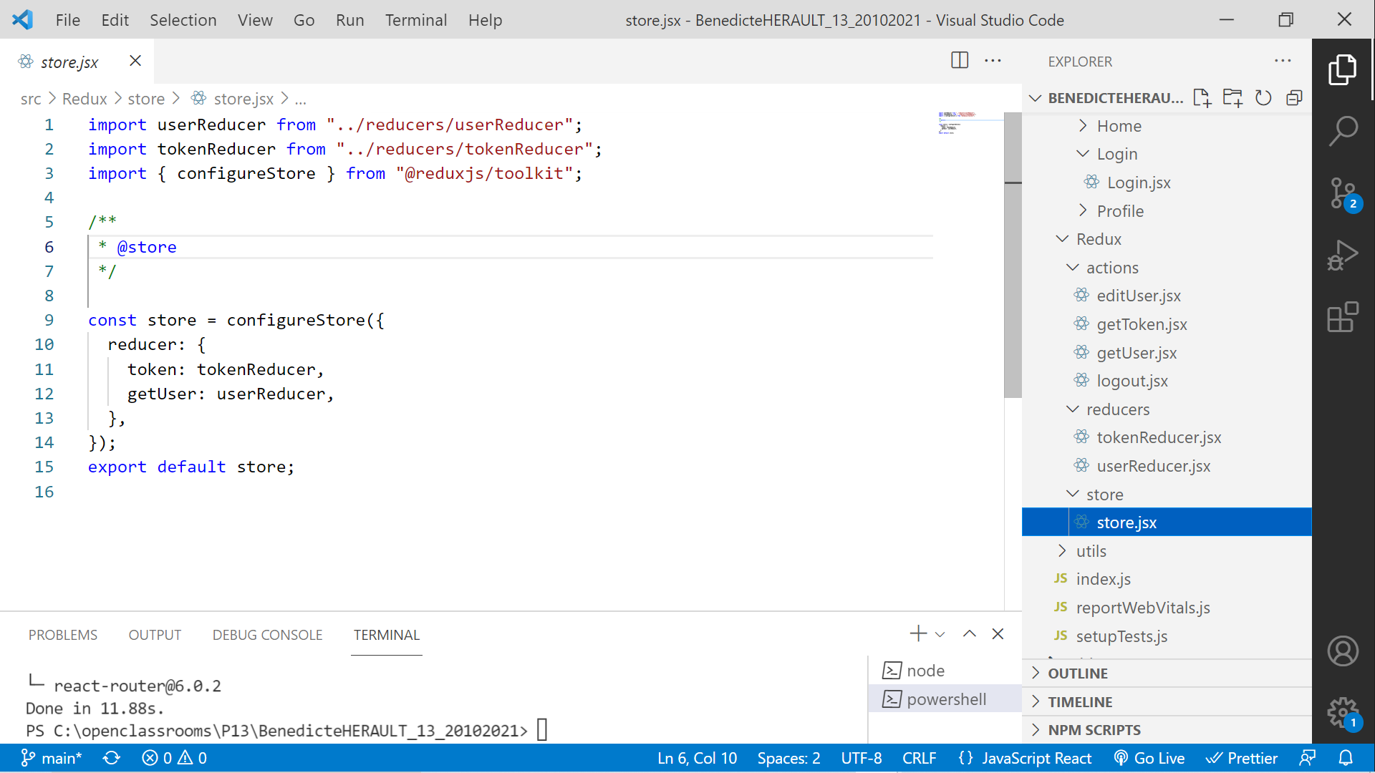
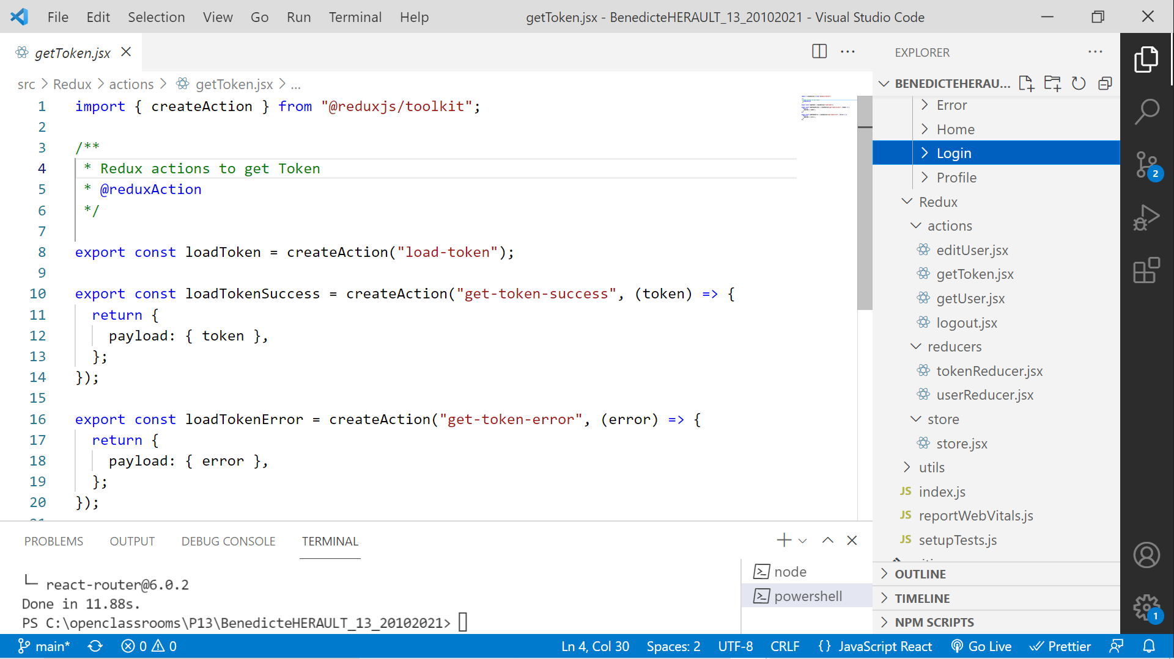
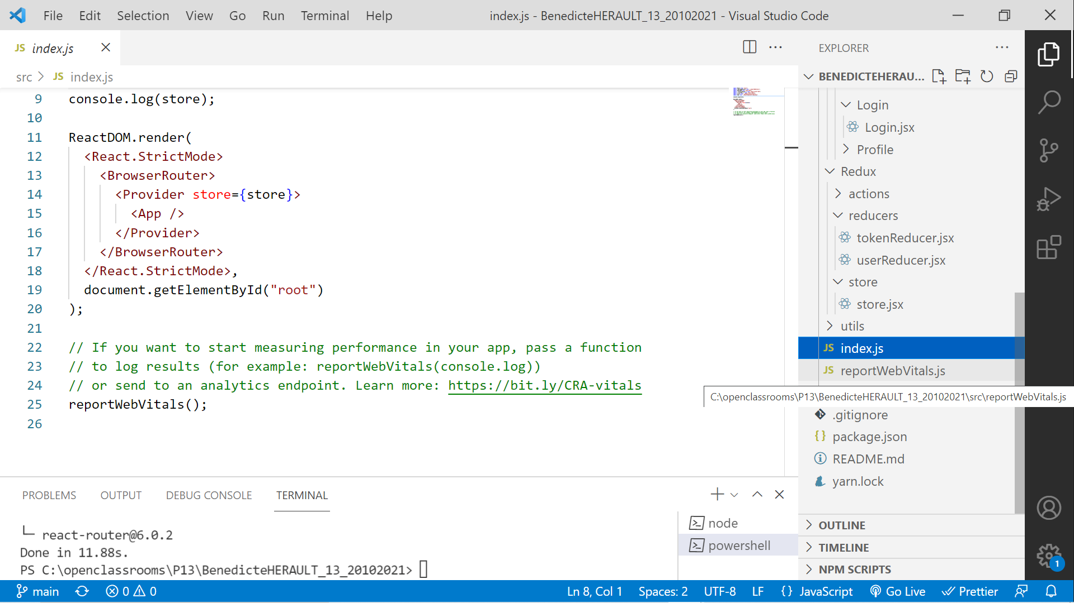
Redux 3/4 :
Détails
Reducers enregistrés auprès du store
Récupérer et renvoyer le state
Redux-Toolkit
Provider pour rendre le store disponible
©2021Lazez

Slide 11
Redux 4/4 :
Redux-Toolkit
Création du store plus simple
Utilisation automatique de combineReducer
Se connecte automatiquement aux Devtools
Génère un action creator
Manipulation plus facile des actions
Crée des reducers plus simplement
Utilise automatiquement immer (évite la syntaxe de destructuring)
©2021Lazez

Slide 12
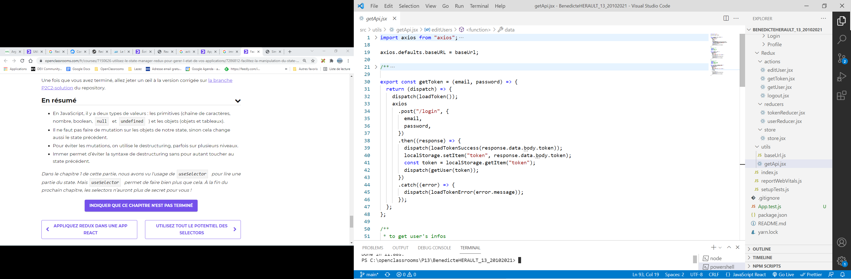
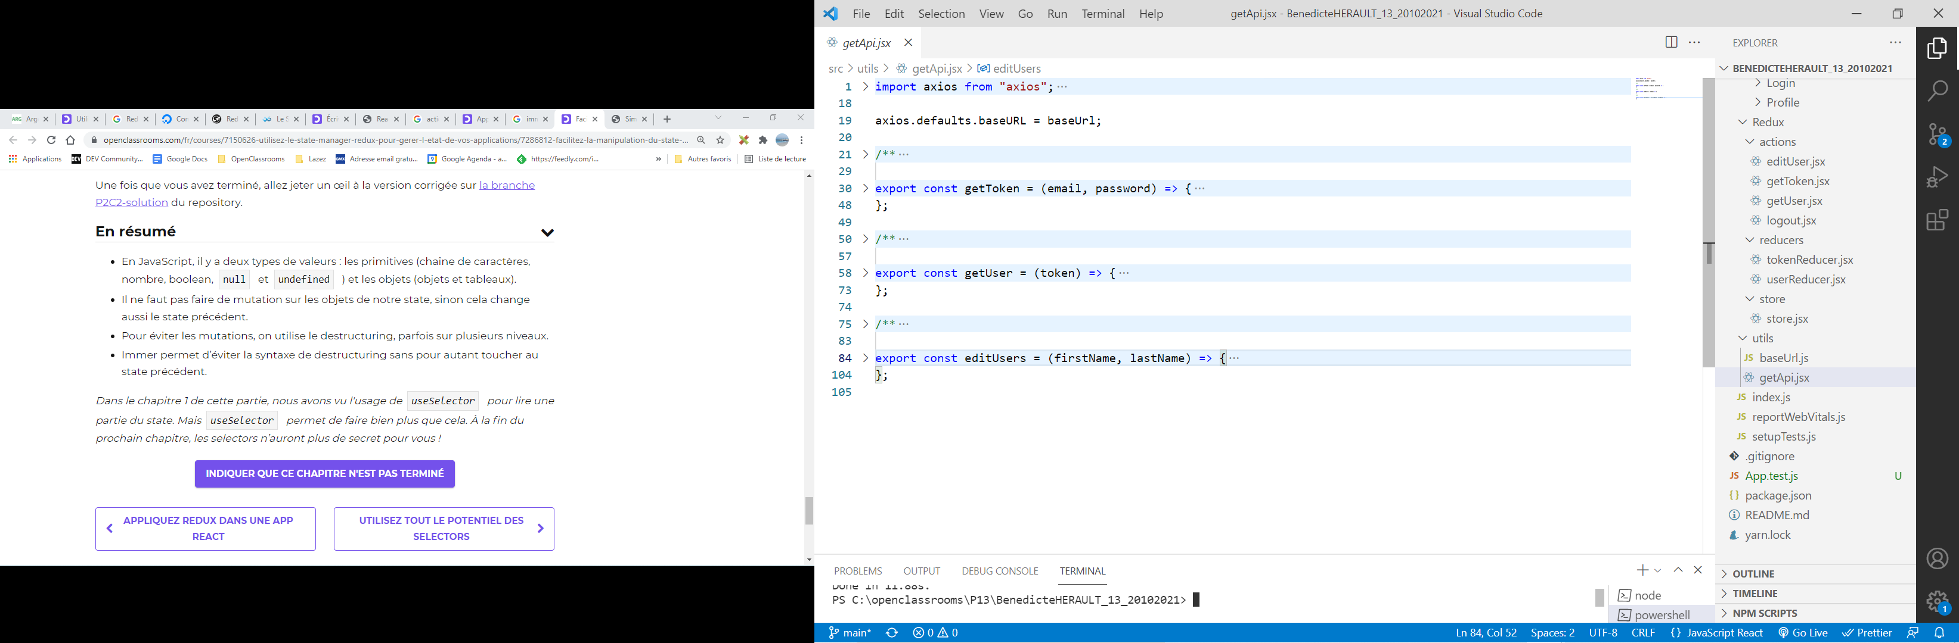
Données 1/3 :
Interactions
Axios
Authentification
Récupération utilisateur
Éditer nom utilisateur
©2021Lazez

Slide 13
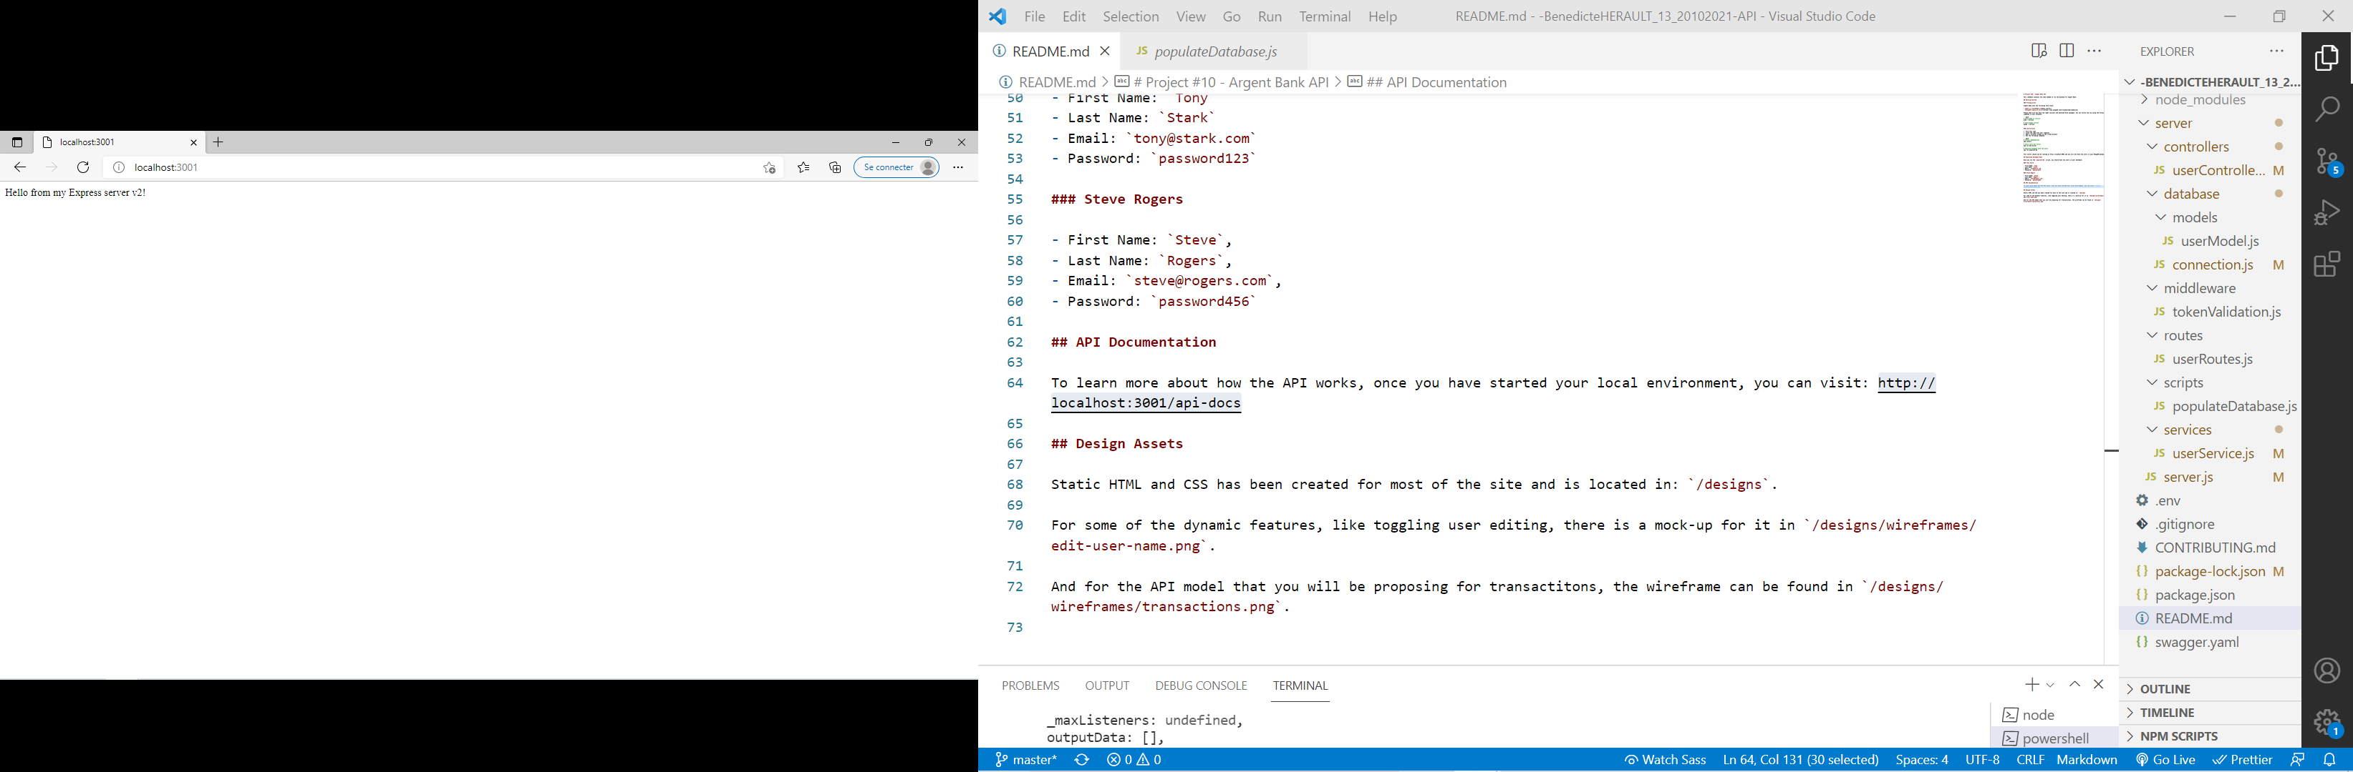
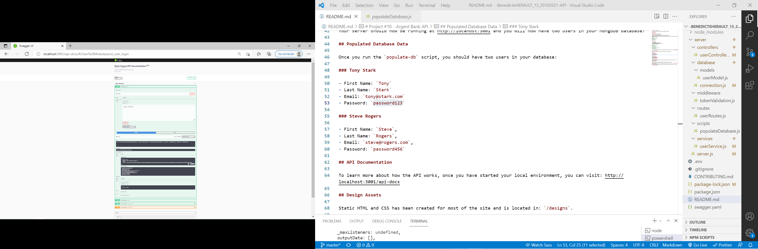
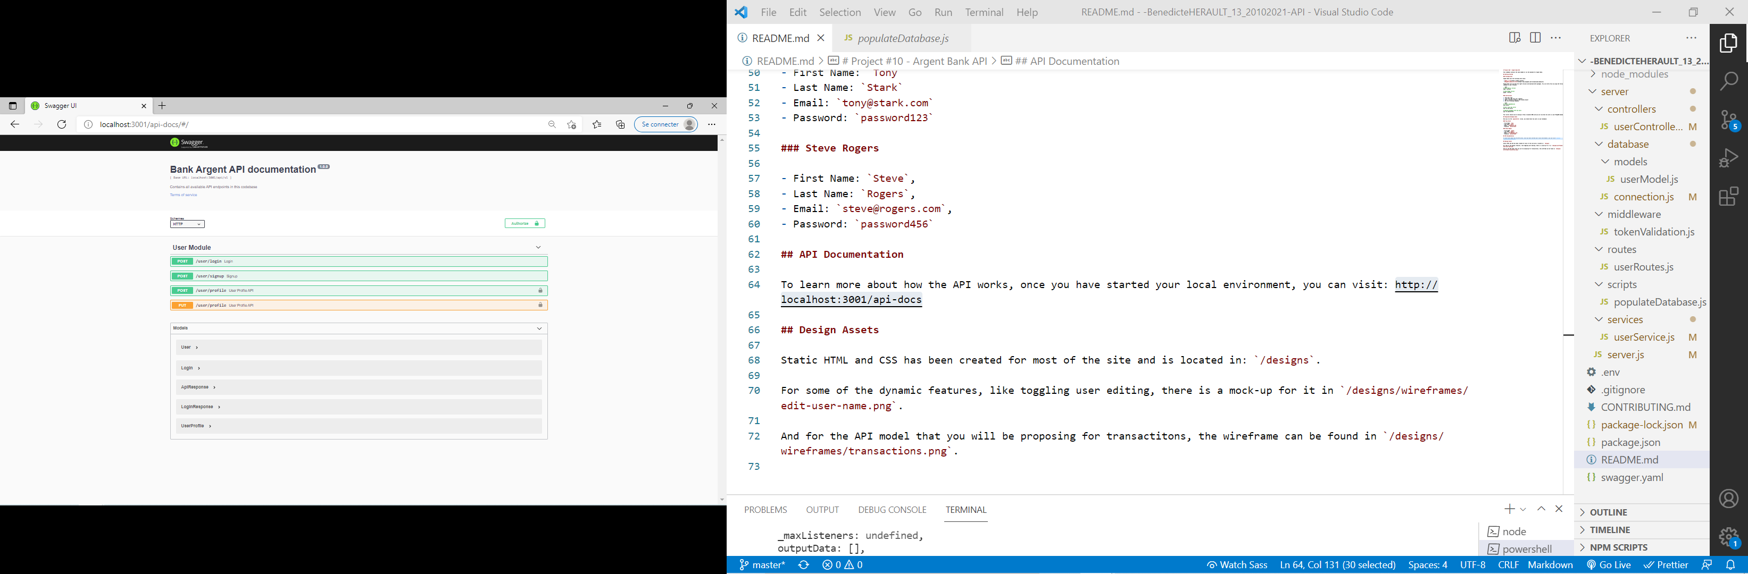
Données 2/3 :
API
©2021Lazez

Slide 14
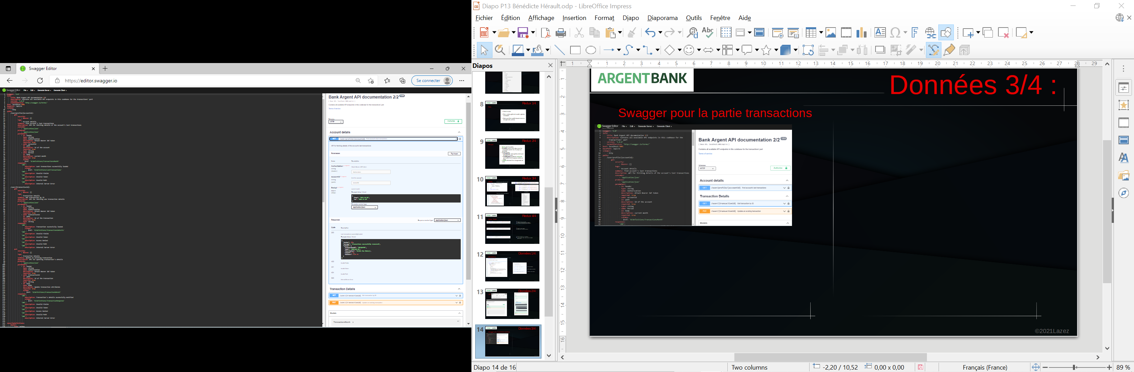
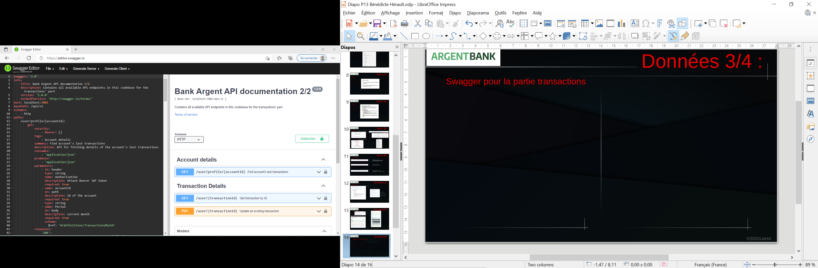
Données 3/3 :
Swagger pour la partie transactions
Un get pour toutes les transactions
Un get pour les détails d’un transaction
Un put pour modifier les détails d’une transaction
©2021Lazez

Slide 15
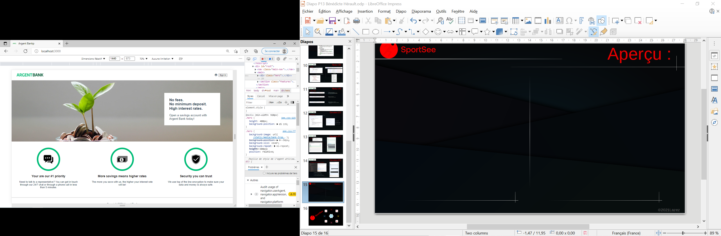
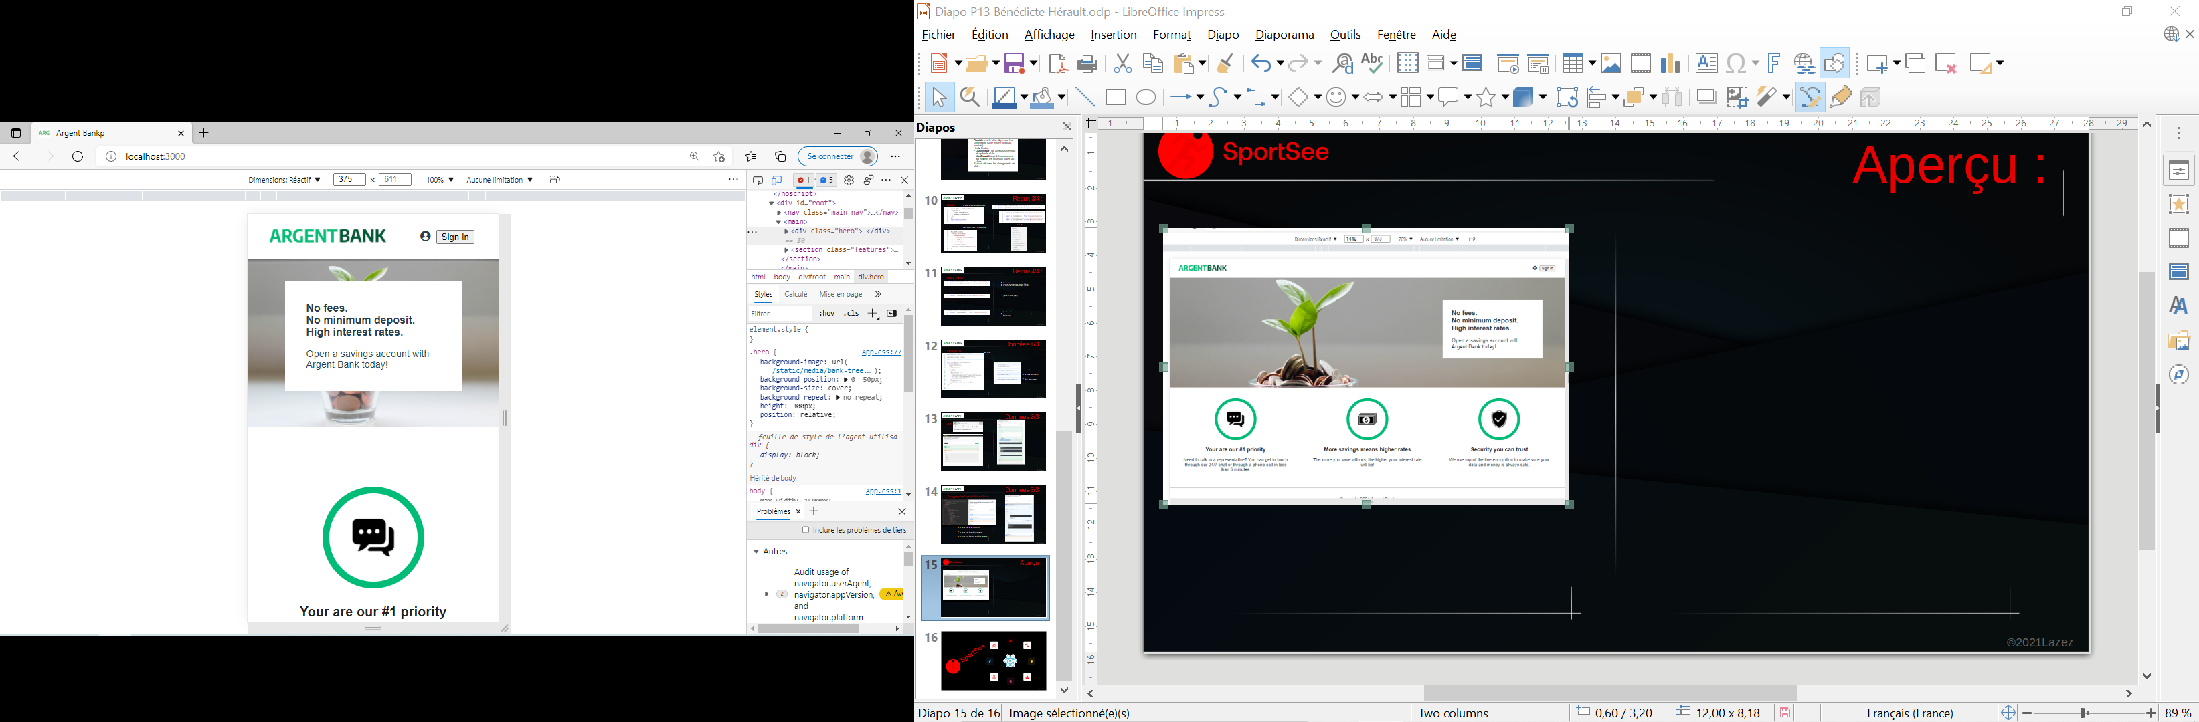
Aperçu 1/3:
©2021Lazez

Slide 16
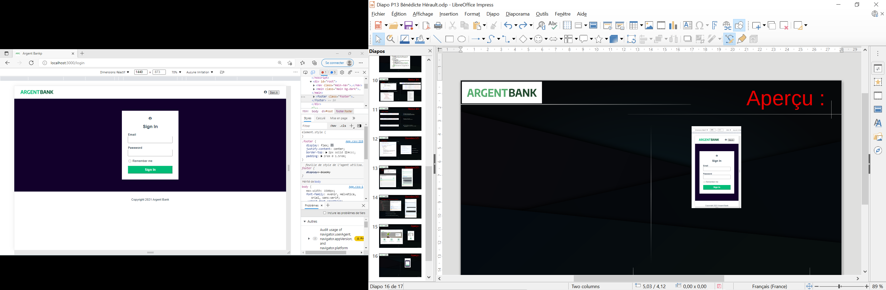
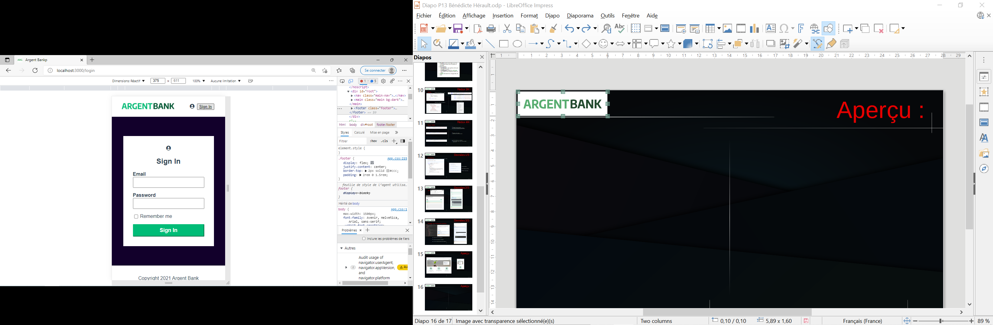
Aperçu 2/3:
©2021Lazez

Slide 17
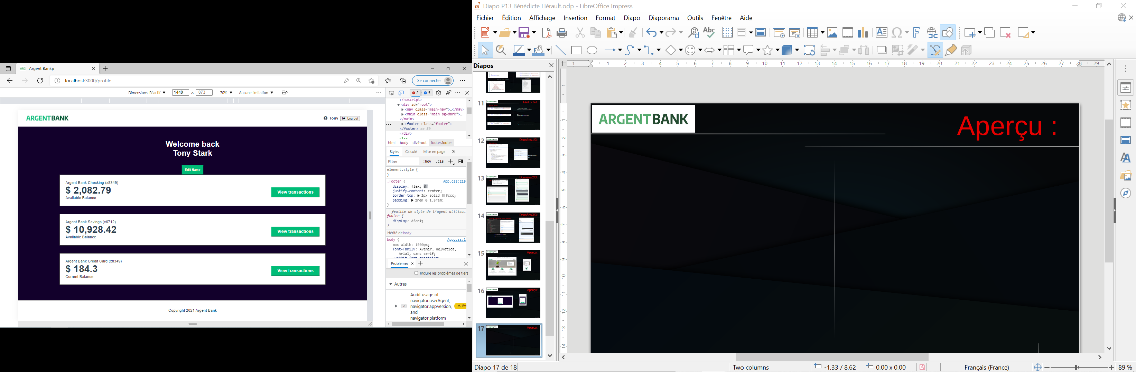
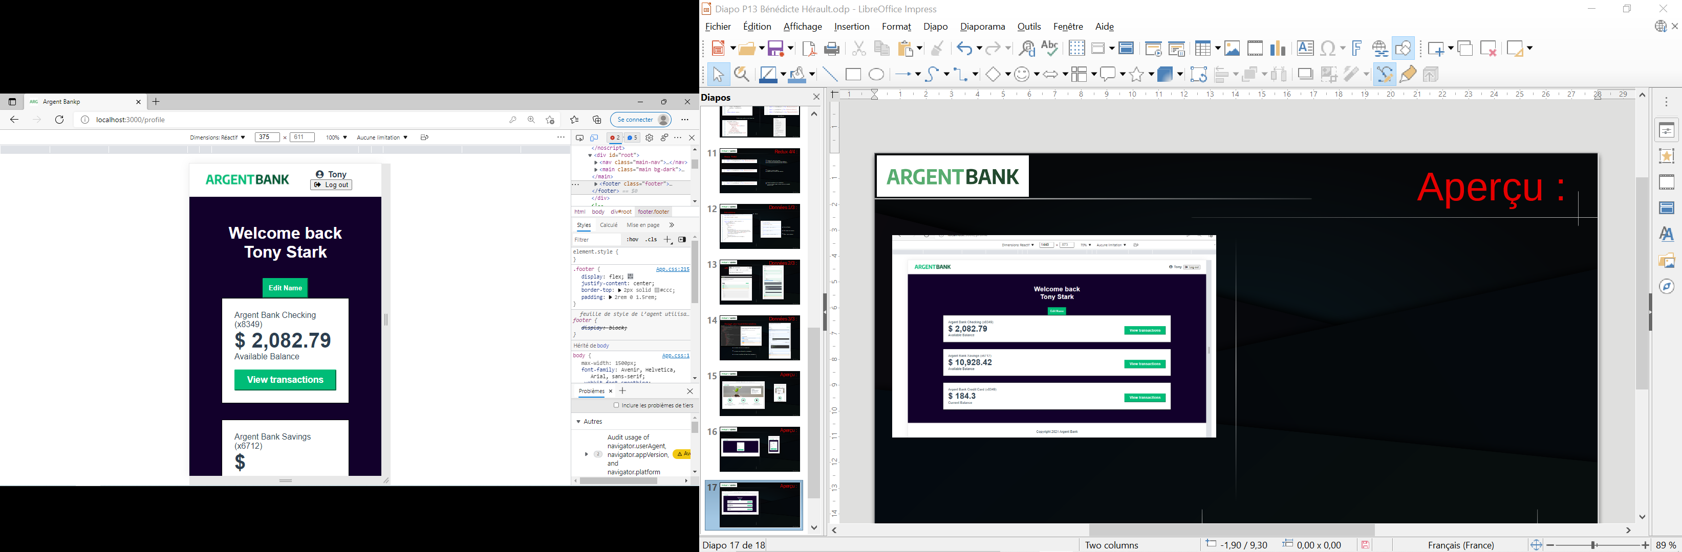
Aperçu 3/3:
©2021Lazez

Slide 18





FOR
©2021Lazez

